Slide 1
РЕКОНСТРУКЦИЯ ЗДАНИЯ УЧРЕЖДЕНИЯ ЗДРАВООХРАНЕНИЯ «2-Я ГОРОДСКАЯ КЛИНИЧЕСКАЯ БОЛЬНИЦА», РАСПОЛОЖЕННОГО ПО АДРЕСУ: Г. МИНСК, УЛ. КРАСНОАРМЕЙСКАЯ, 10

Slide 2
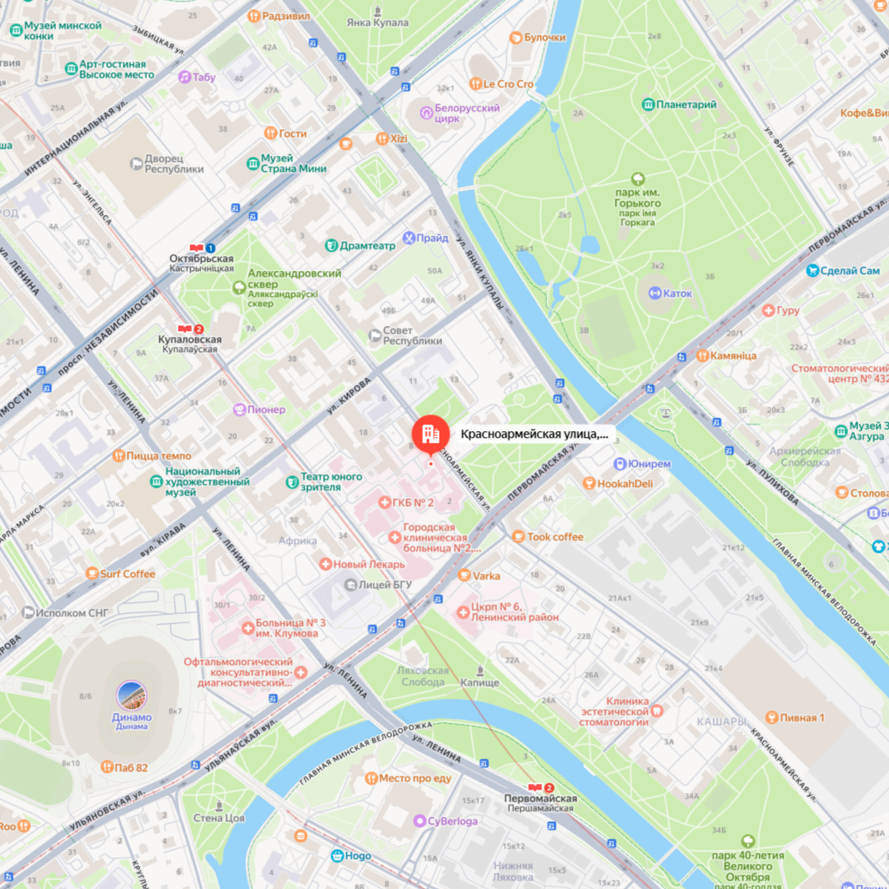
СХЕМА РАЗМЕЩЕНИЯ В СТРУКТУРЕ ГОРОДА

Slide 3
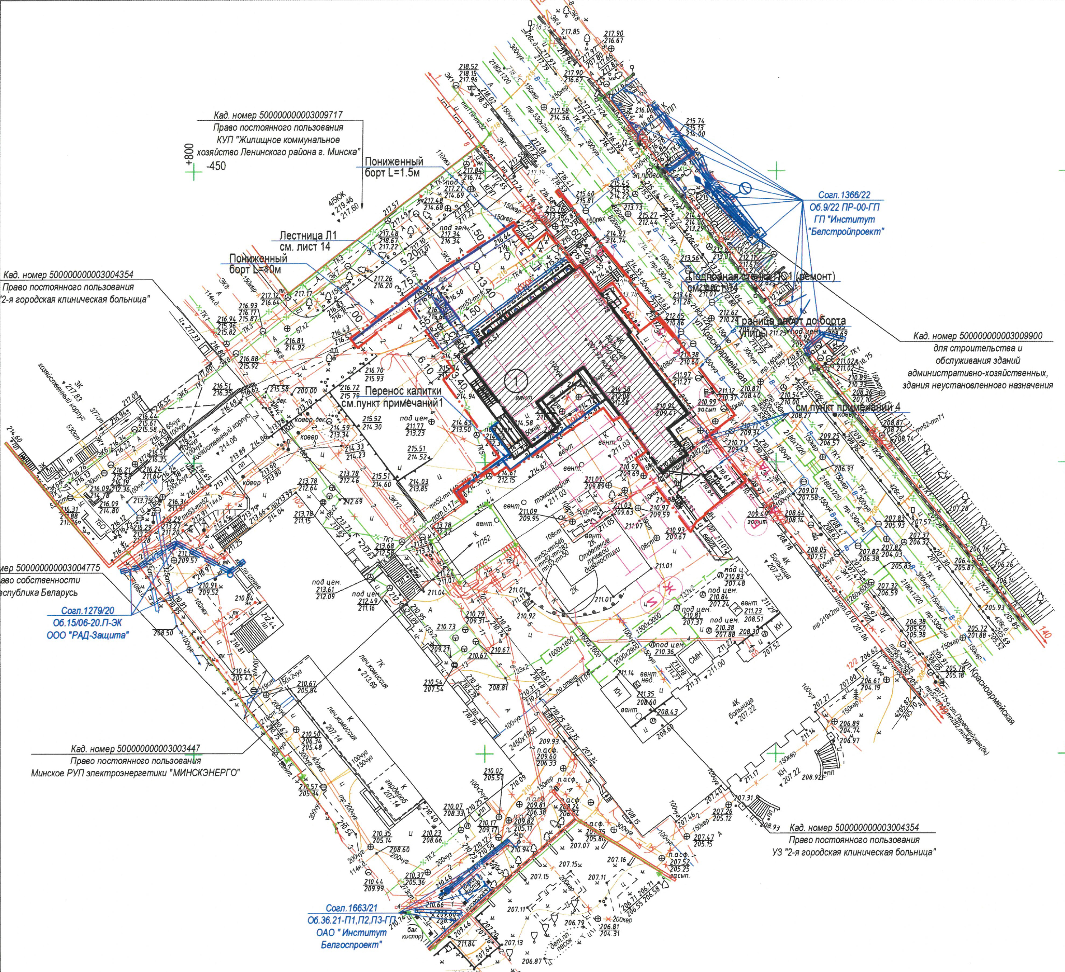
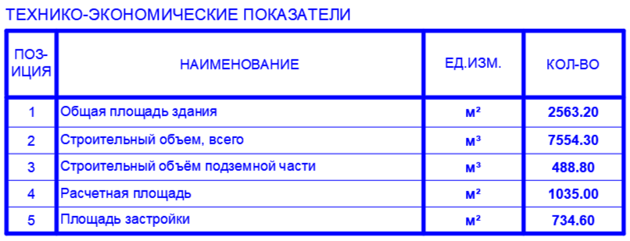
СХЕМА ГЕНЕРАЛЬНОГО ПЛАНА
Здание представляет собой 4-этажный г-образный объем с подвальным этажом и техническим чердаком.
Степень огнестойкости здания - II по СН 2.02.05-2020.
Класс функциональной пожарной опасности - Ф 3.4 по СН 2.02.05-2020.
Уровень ответственности здания - II по ГОСТ27751-88, изм.1.
Класс сложности здания К-3 по СН 3.02.07-2020.
Коэффициент надежности по ответственности Yn=0,95 по ГОСТ27751-88, изм.1.
Проектный срок эксплуатации здания - 50 лет (4 категория) по СН 2.01.01-2022.

Slide 4
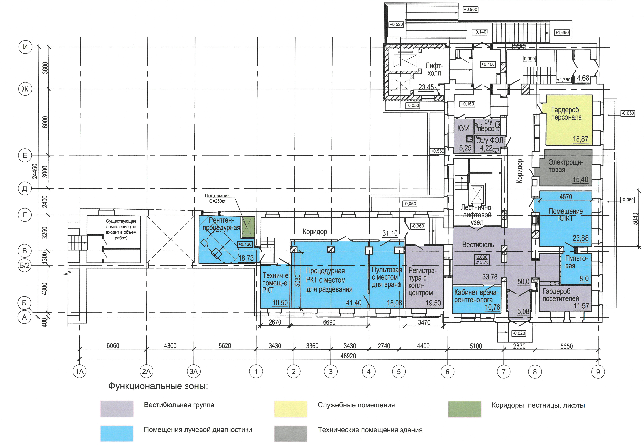
План цокольного этажа

Slide 5
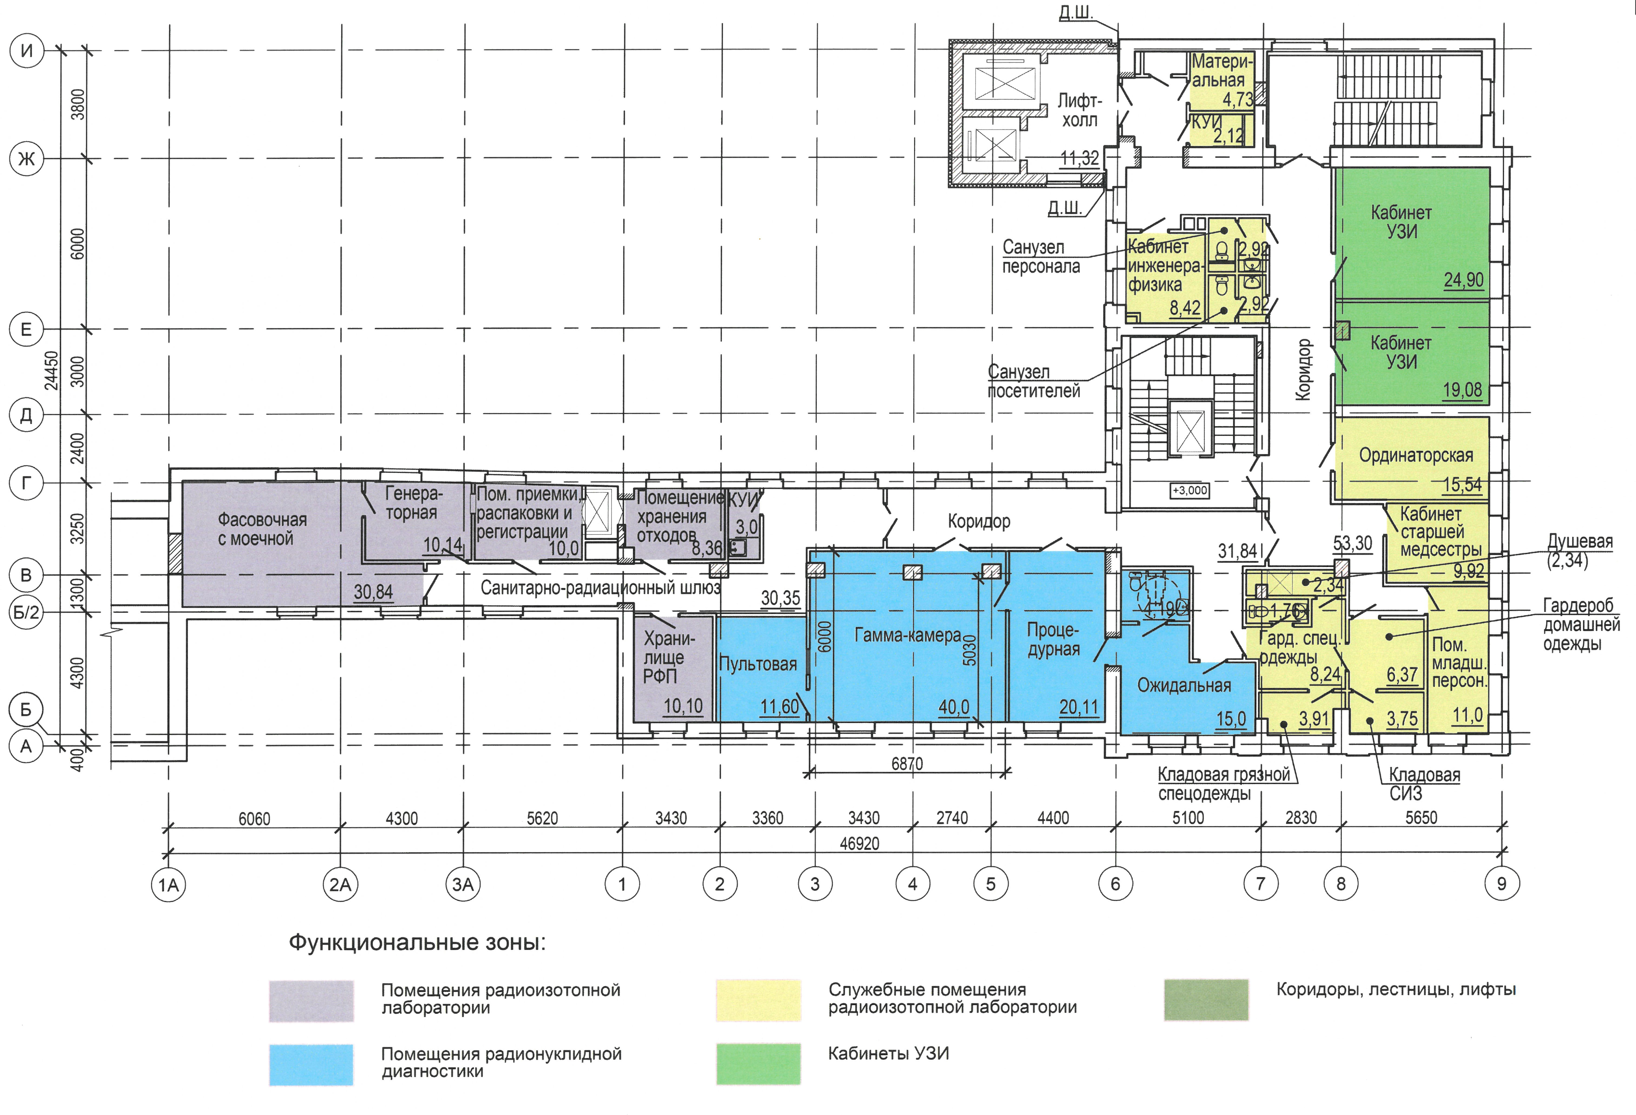
План 1-го этажа

Slide 6
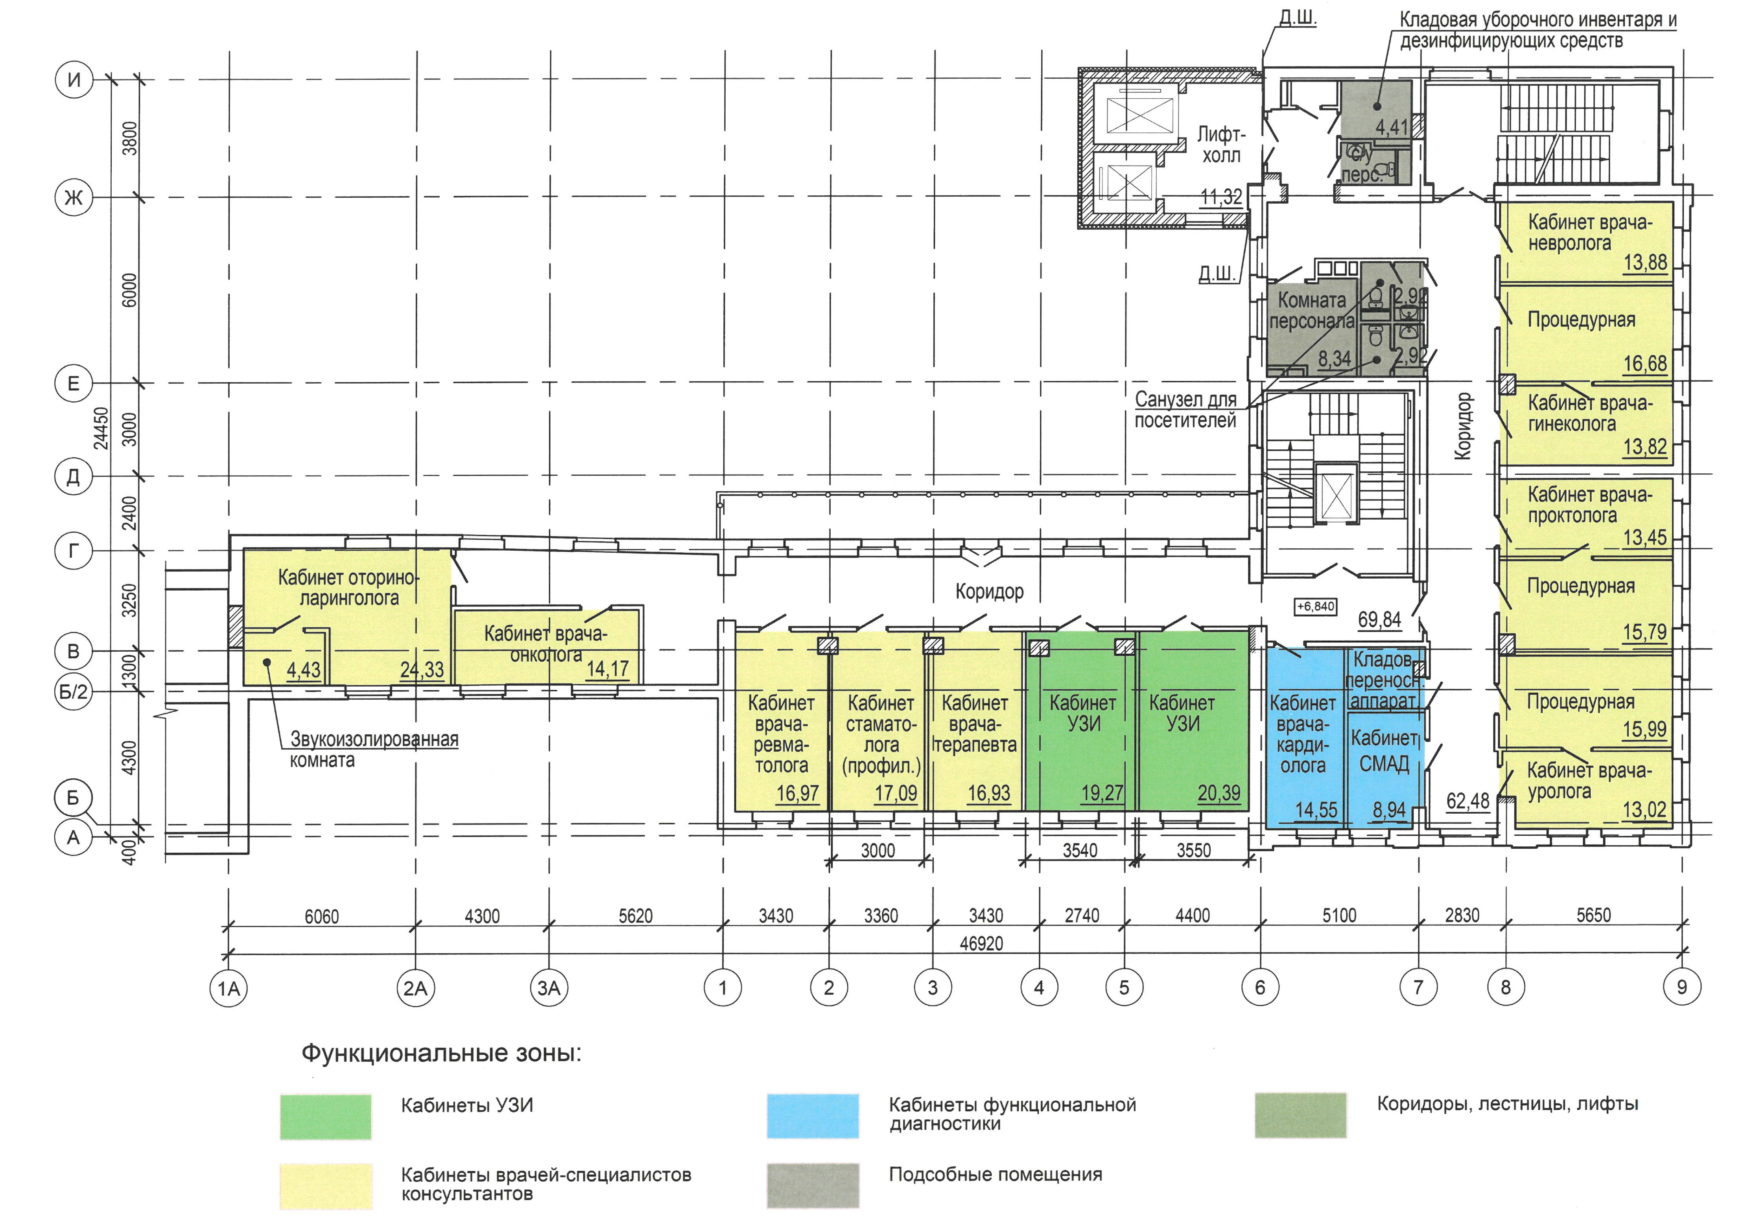
План 2-го этажа

Slide 7
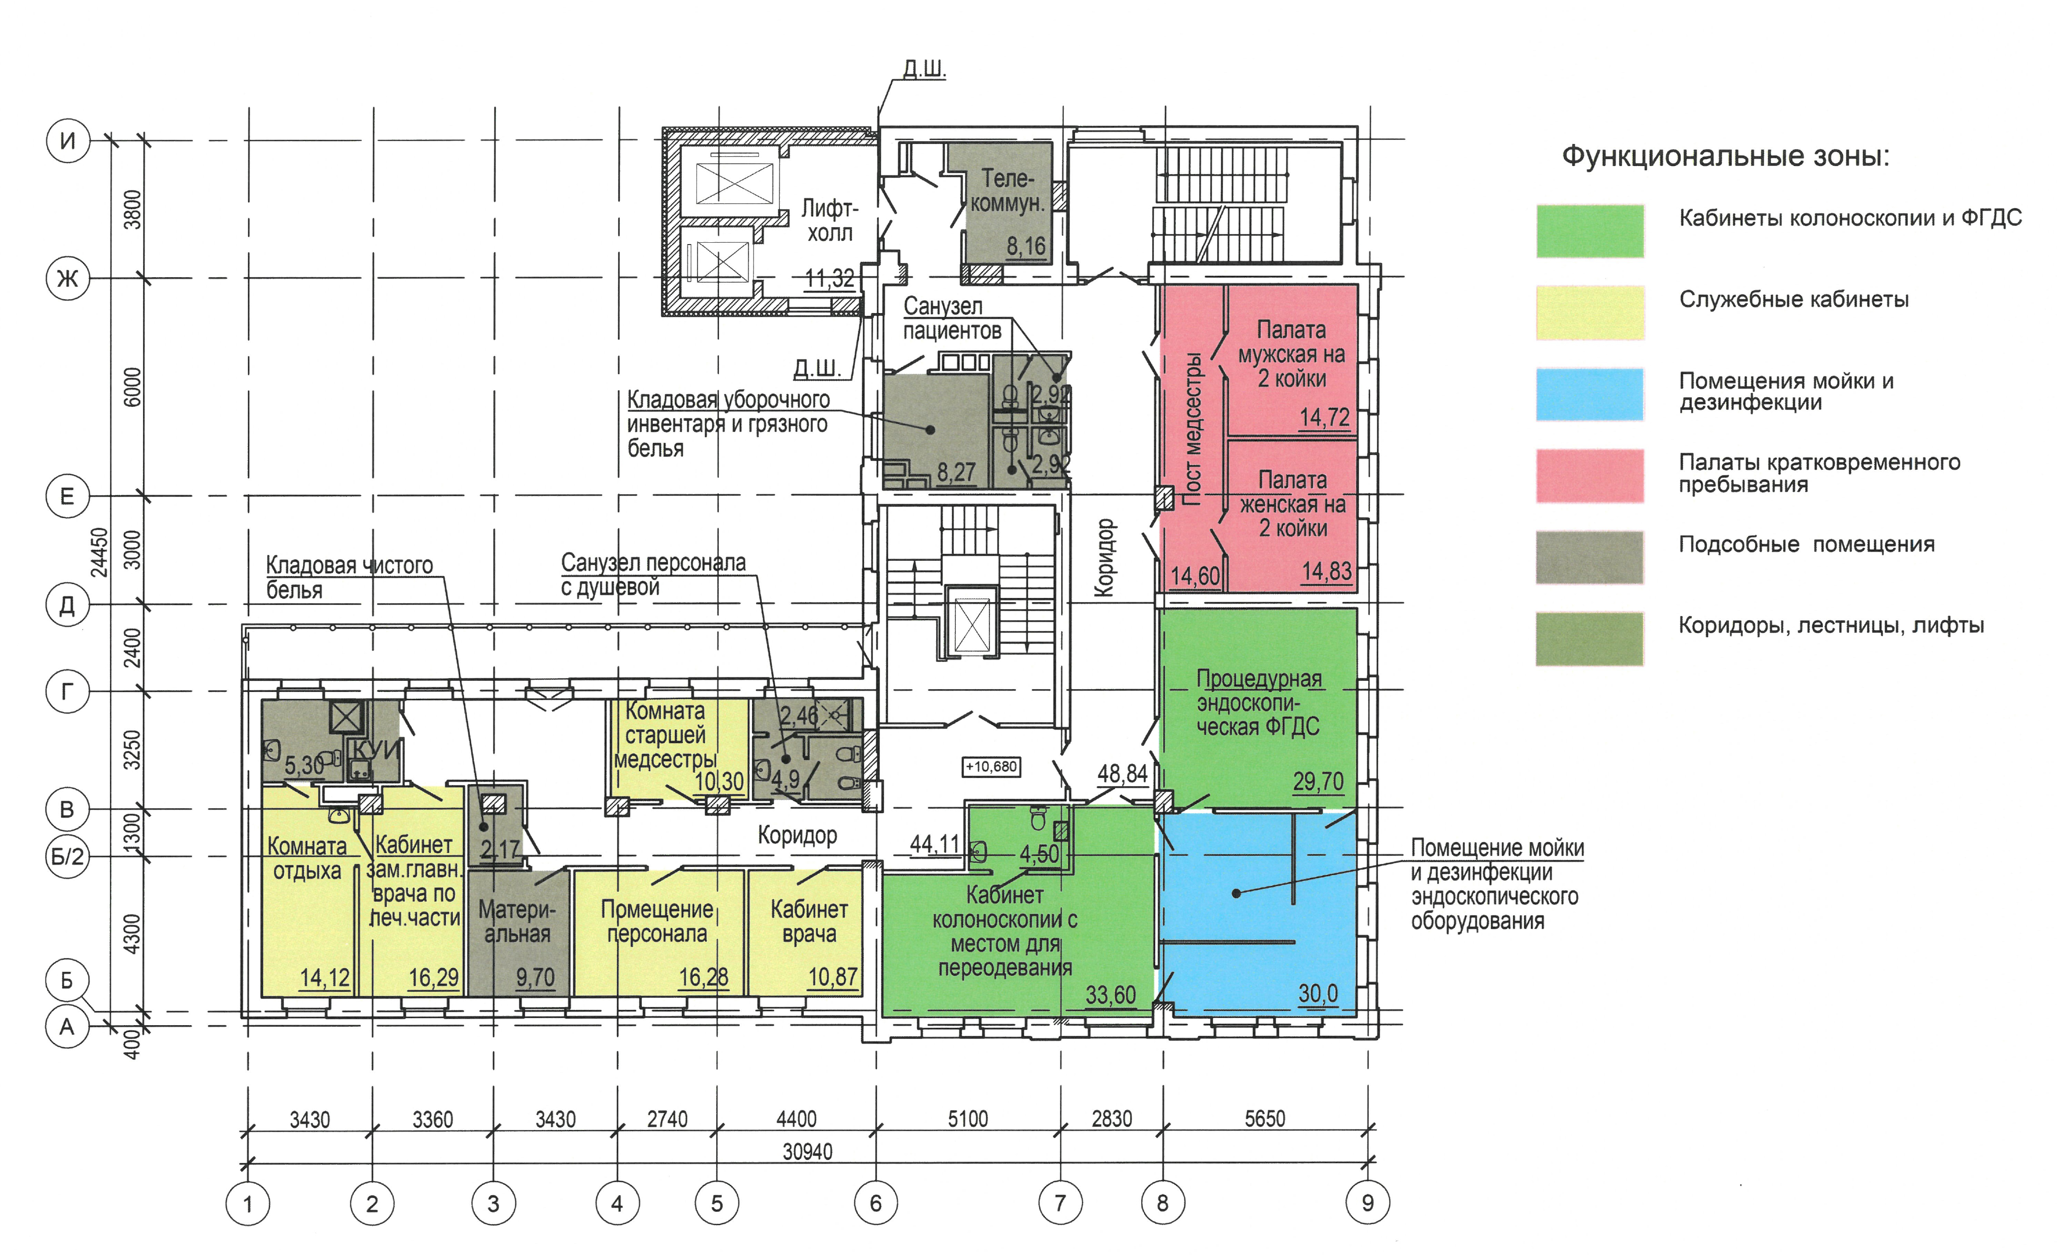
План 3-го этажа

Slide 8
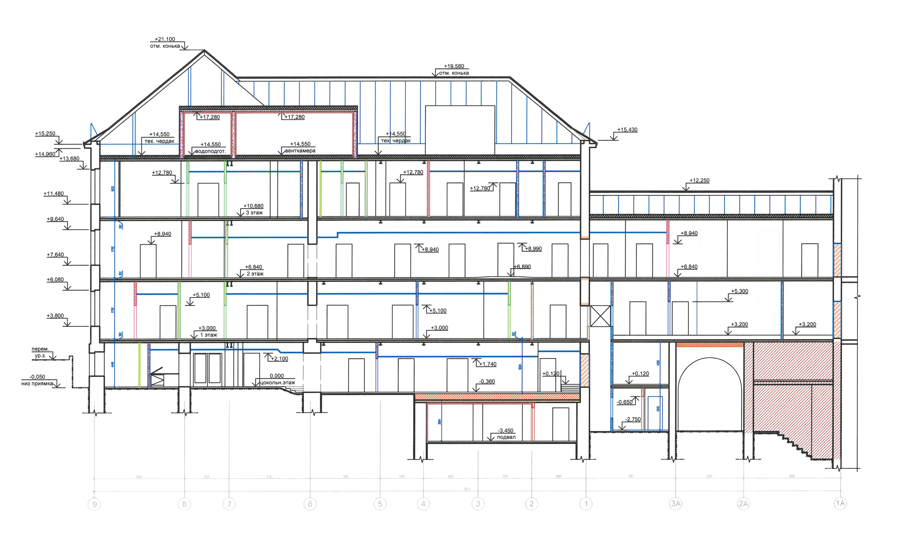
разрез

Slide 9
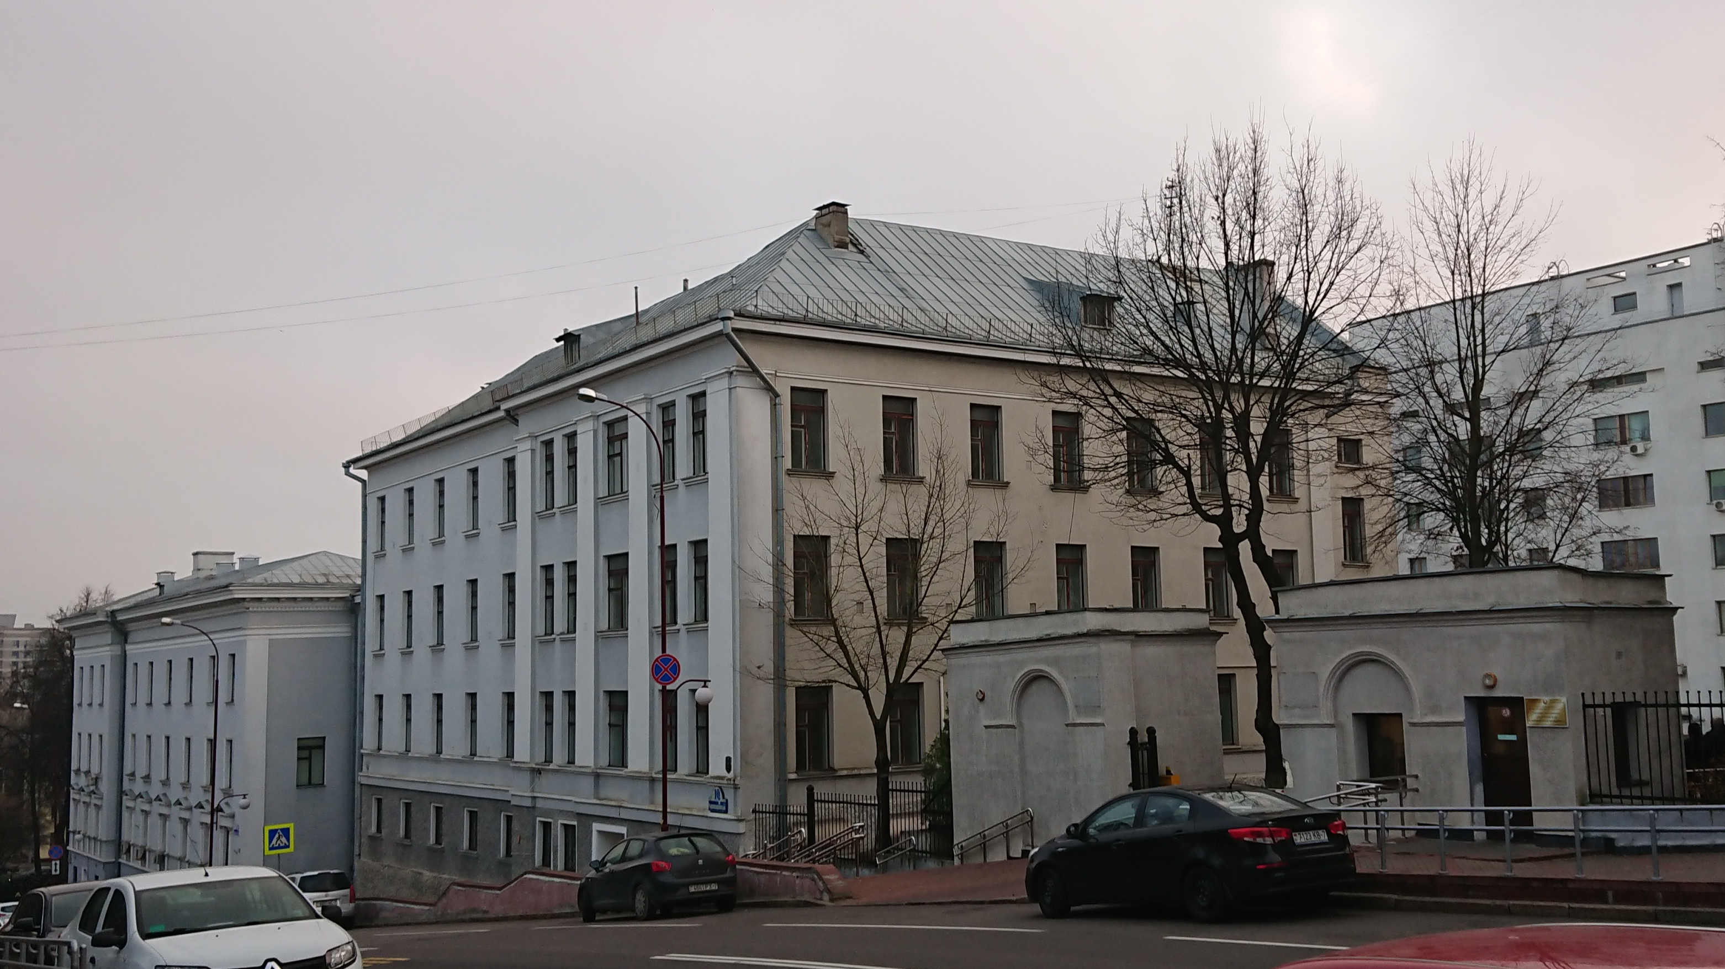
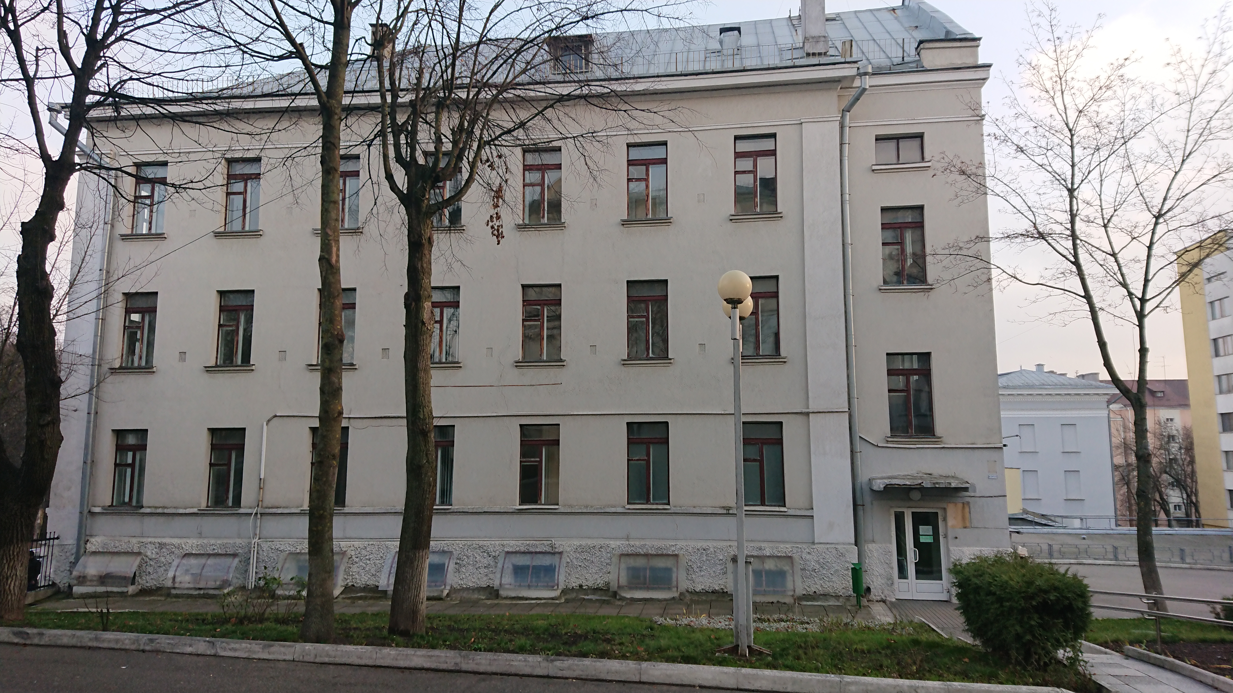
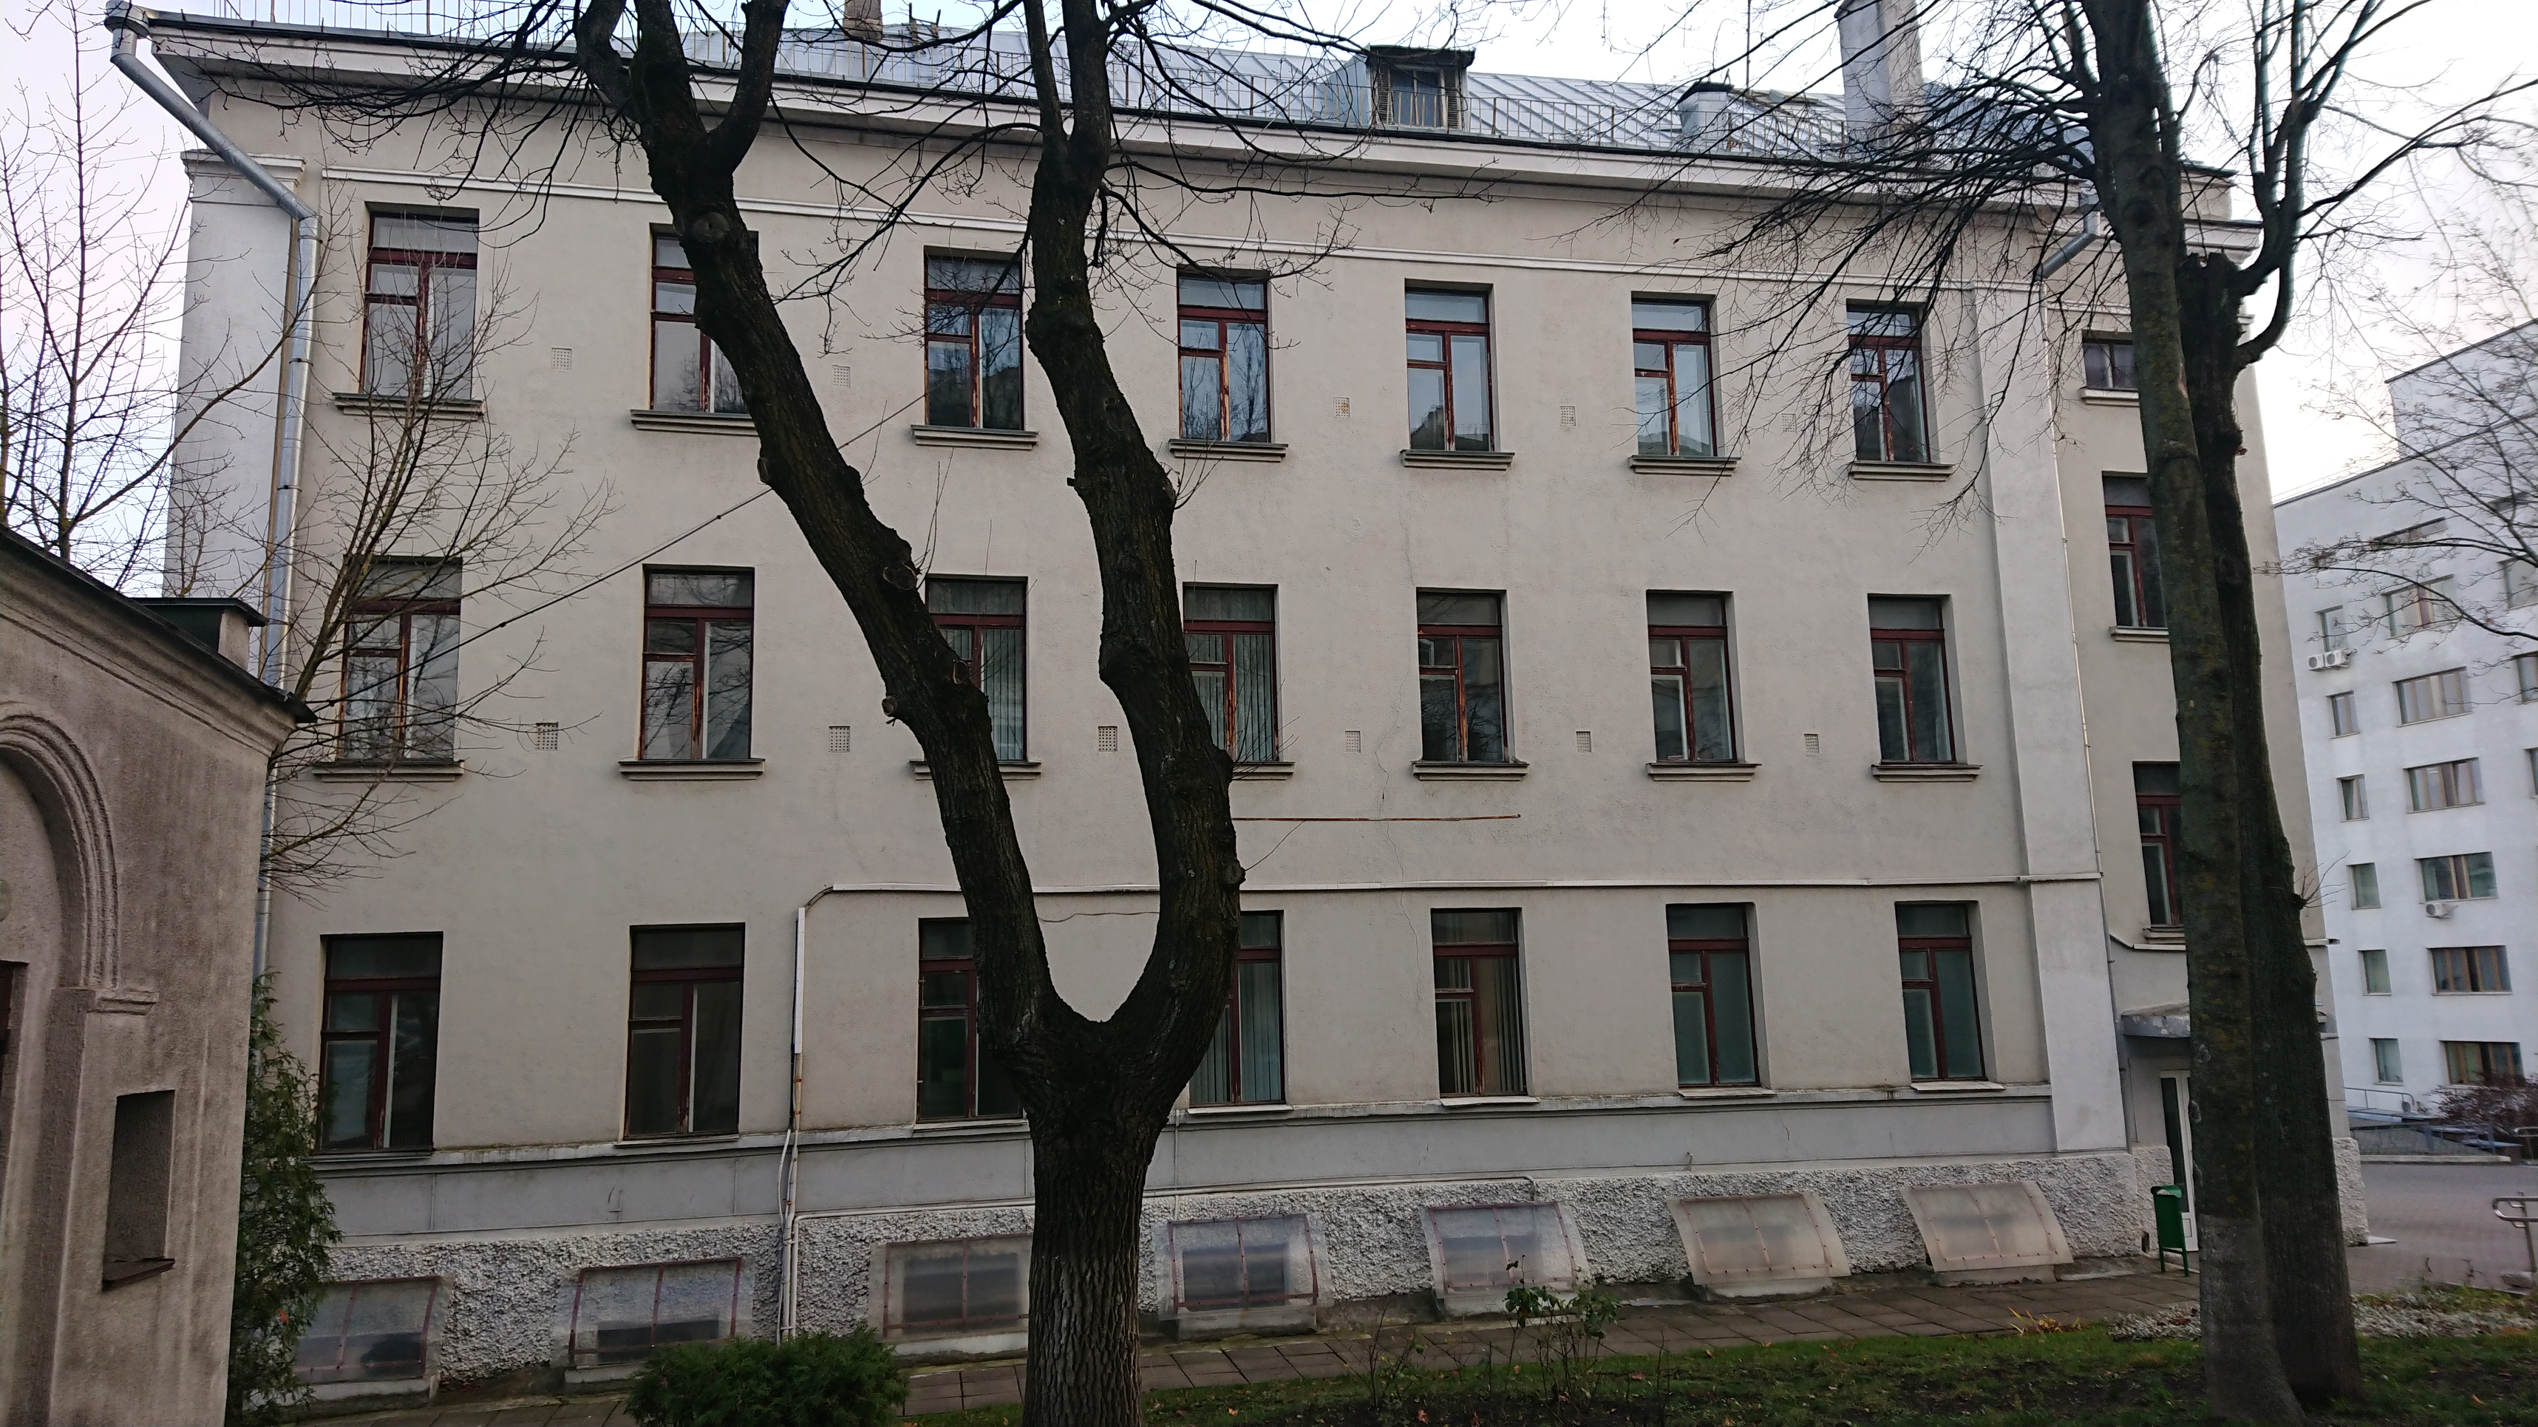
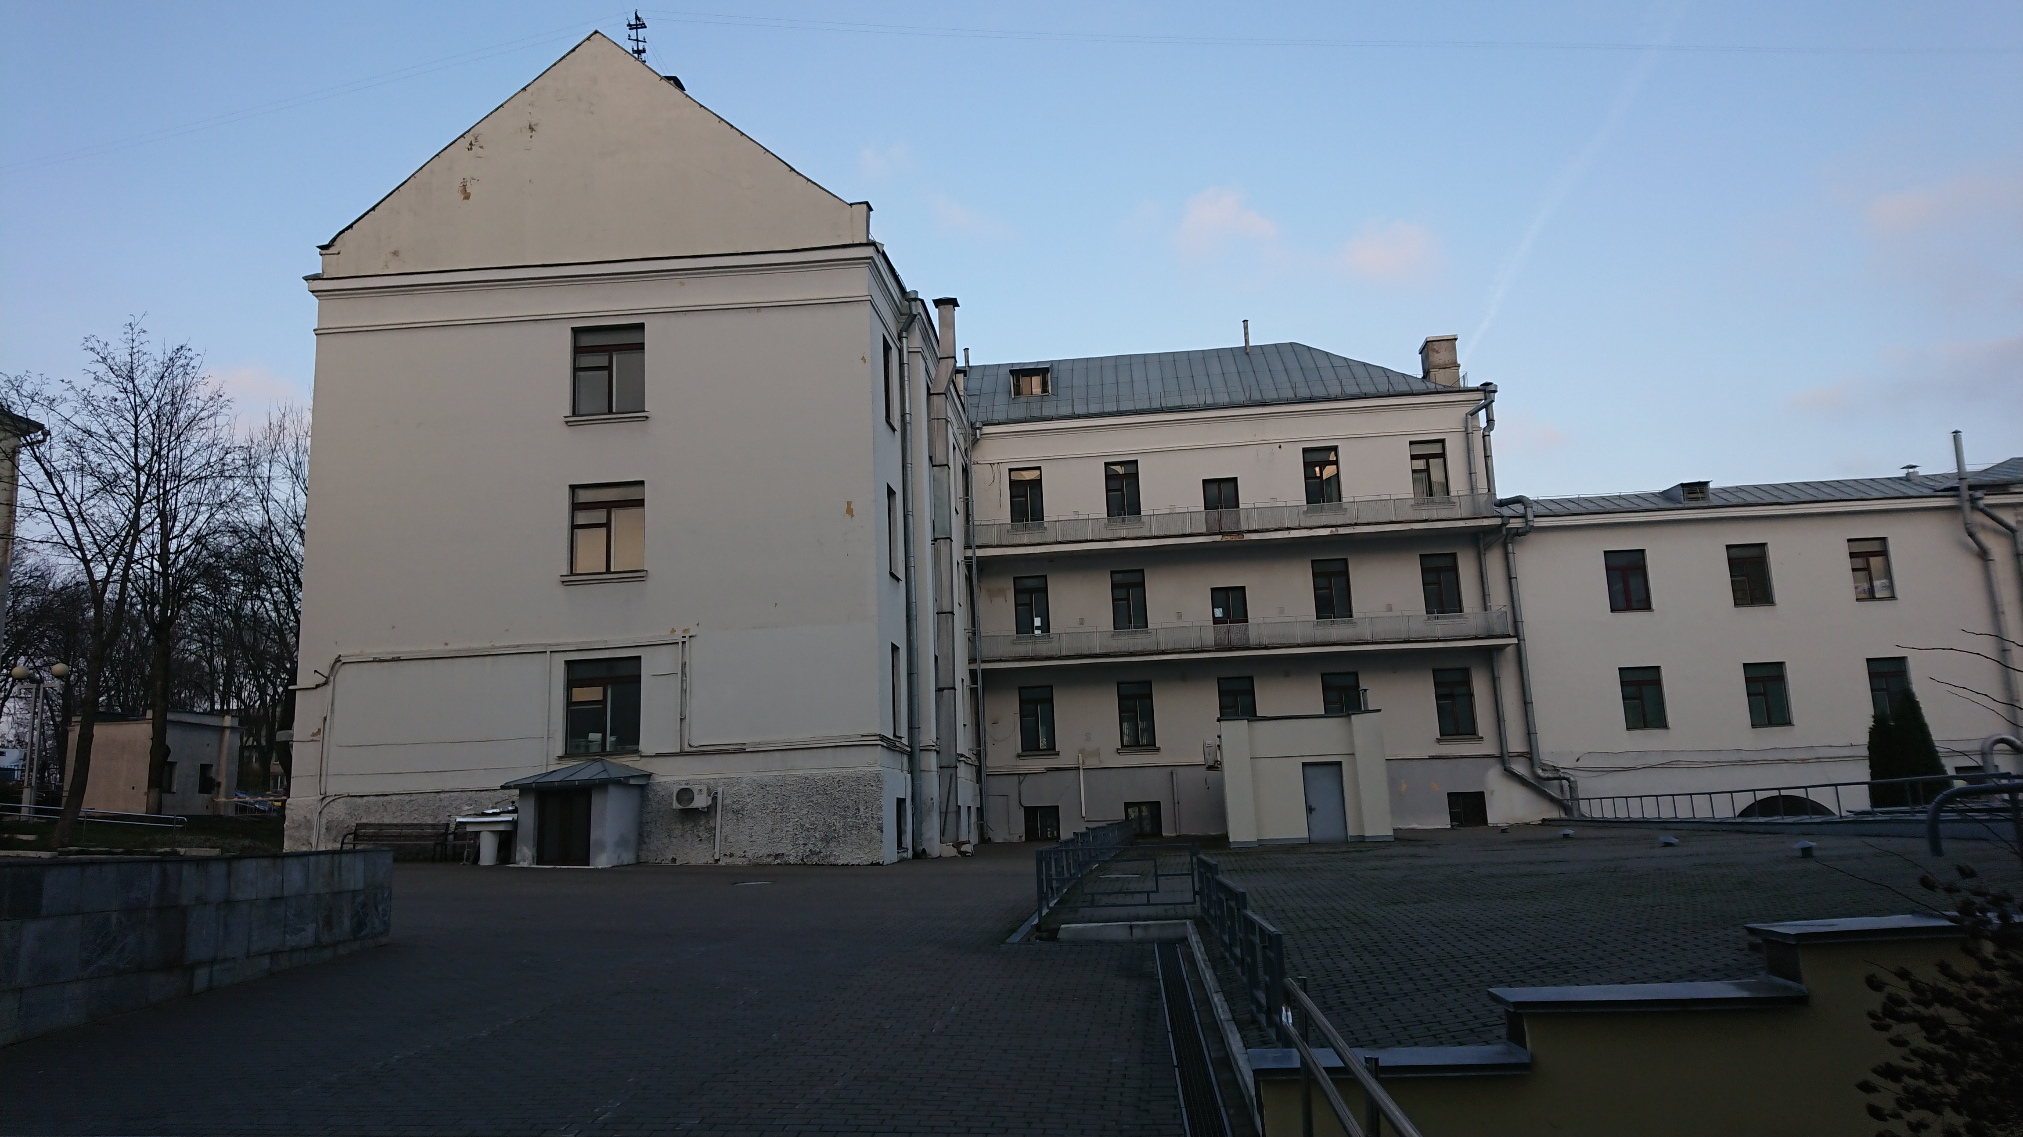
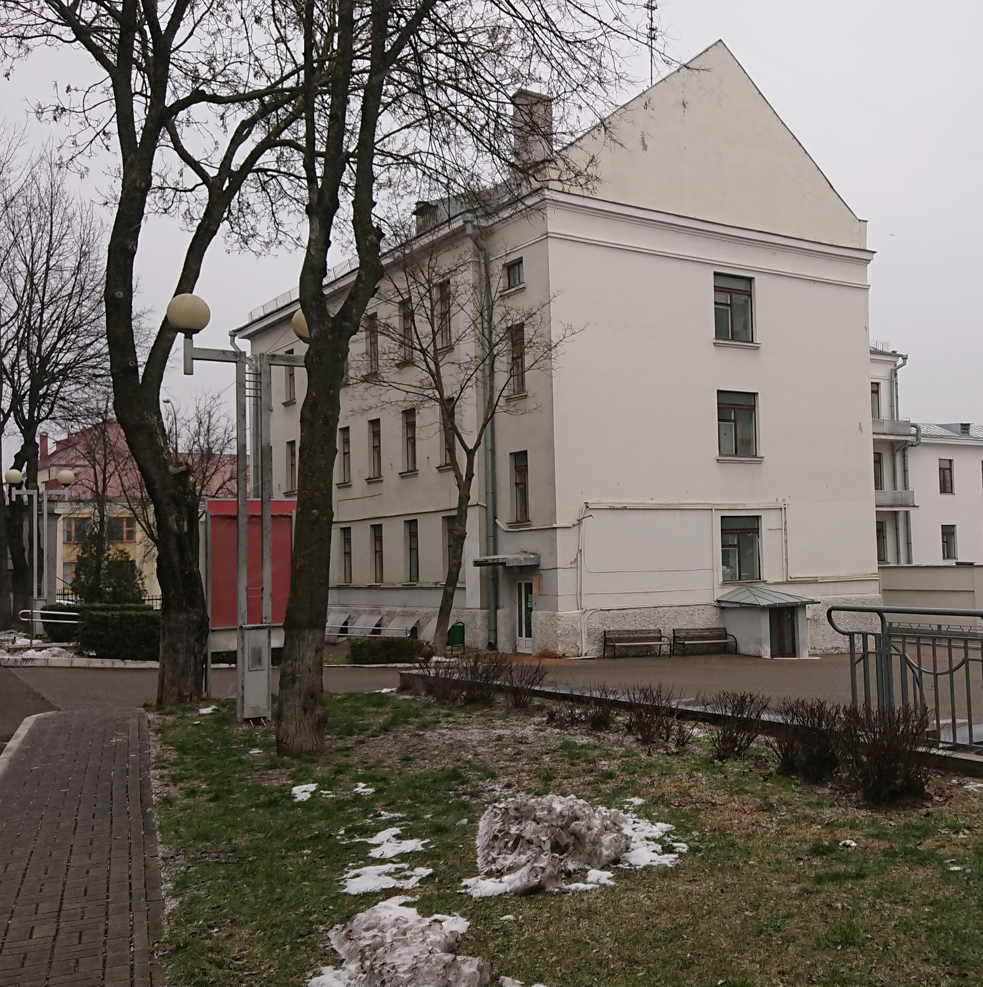
ДО РЕСТАВРАЦИИ

Slide 10
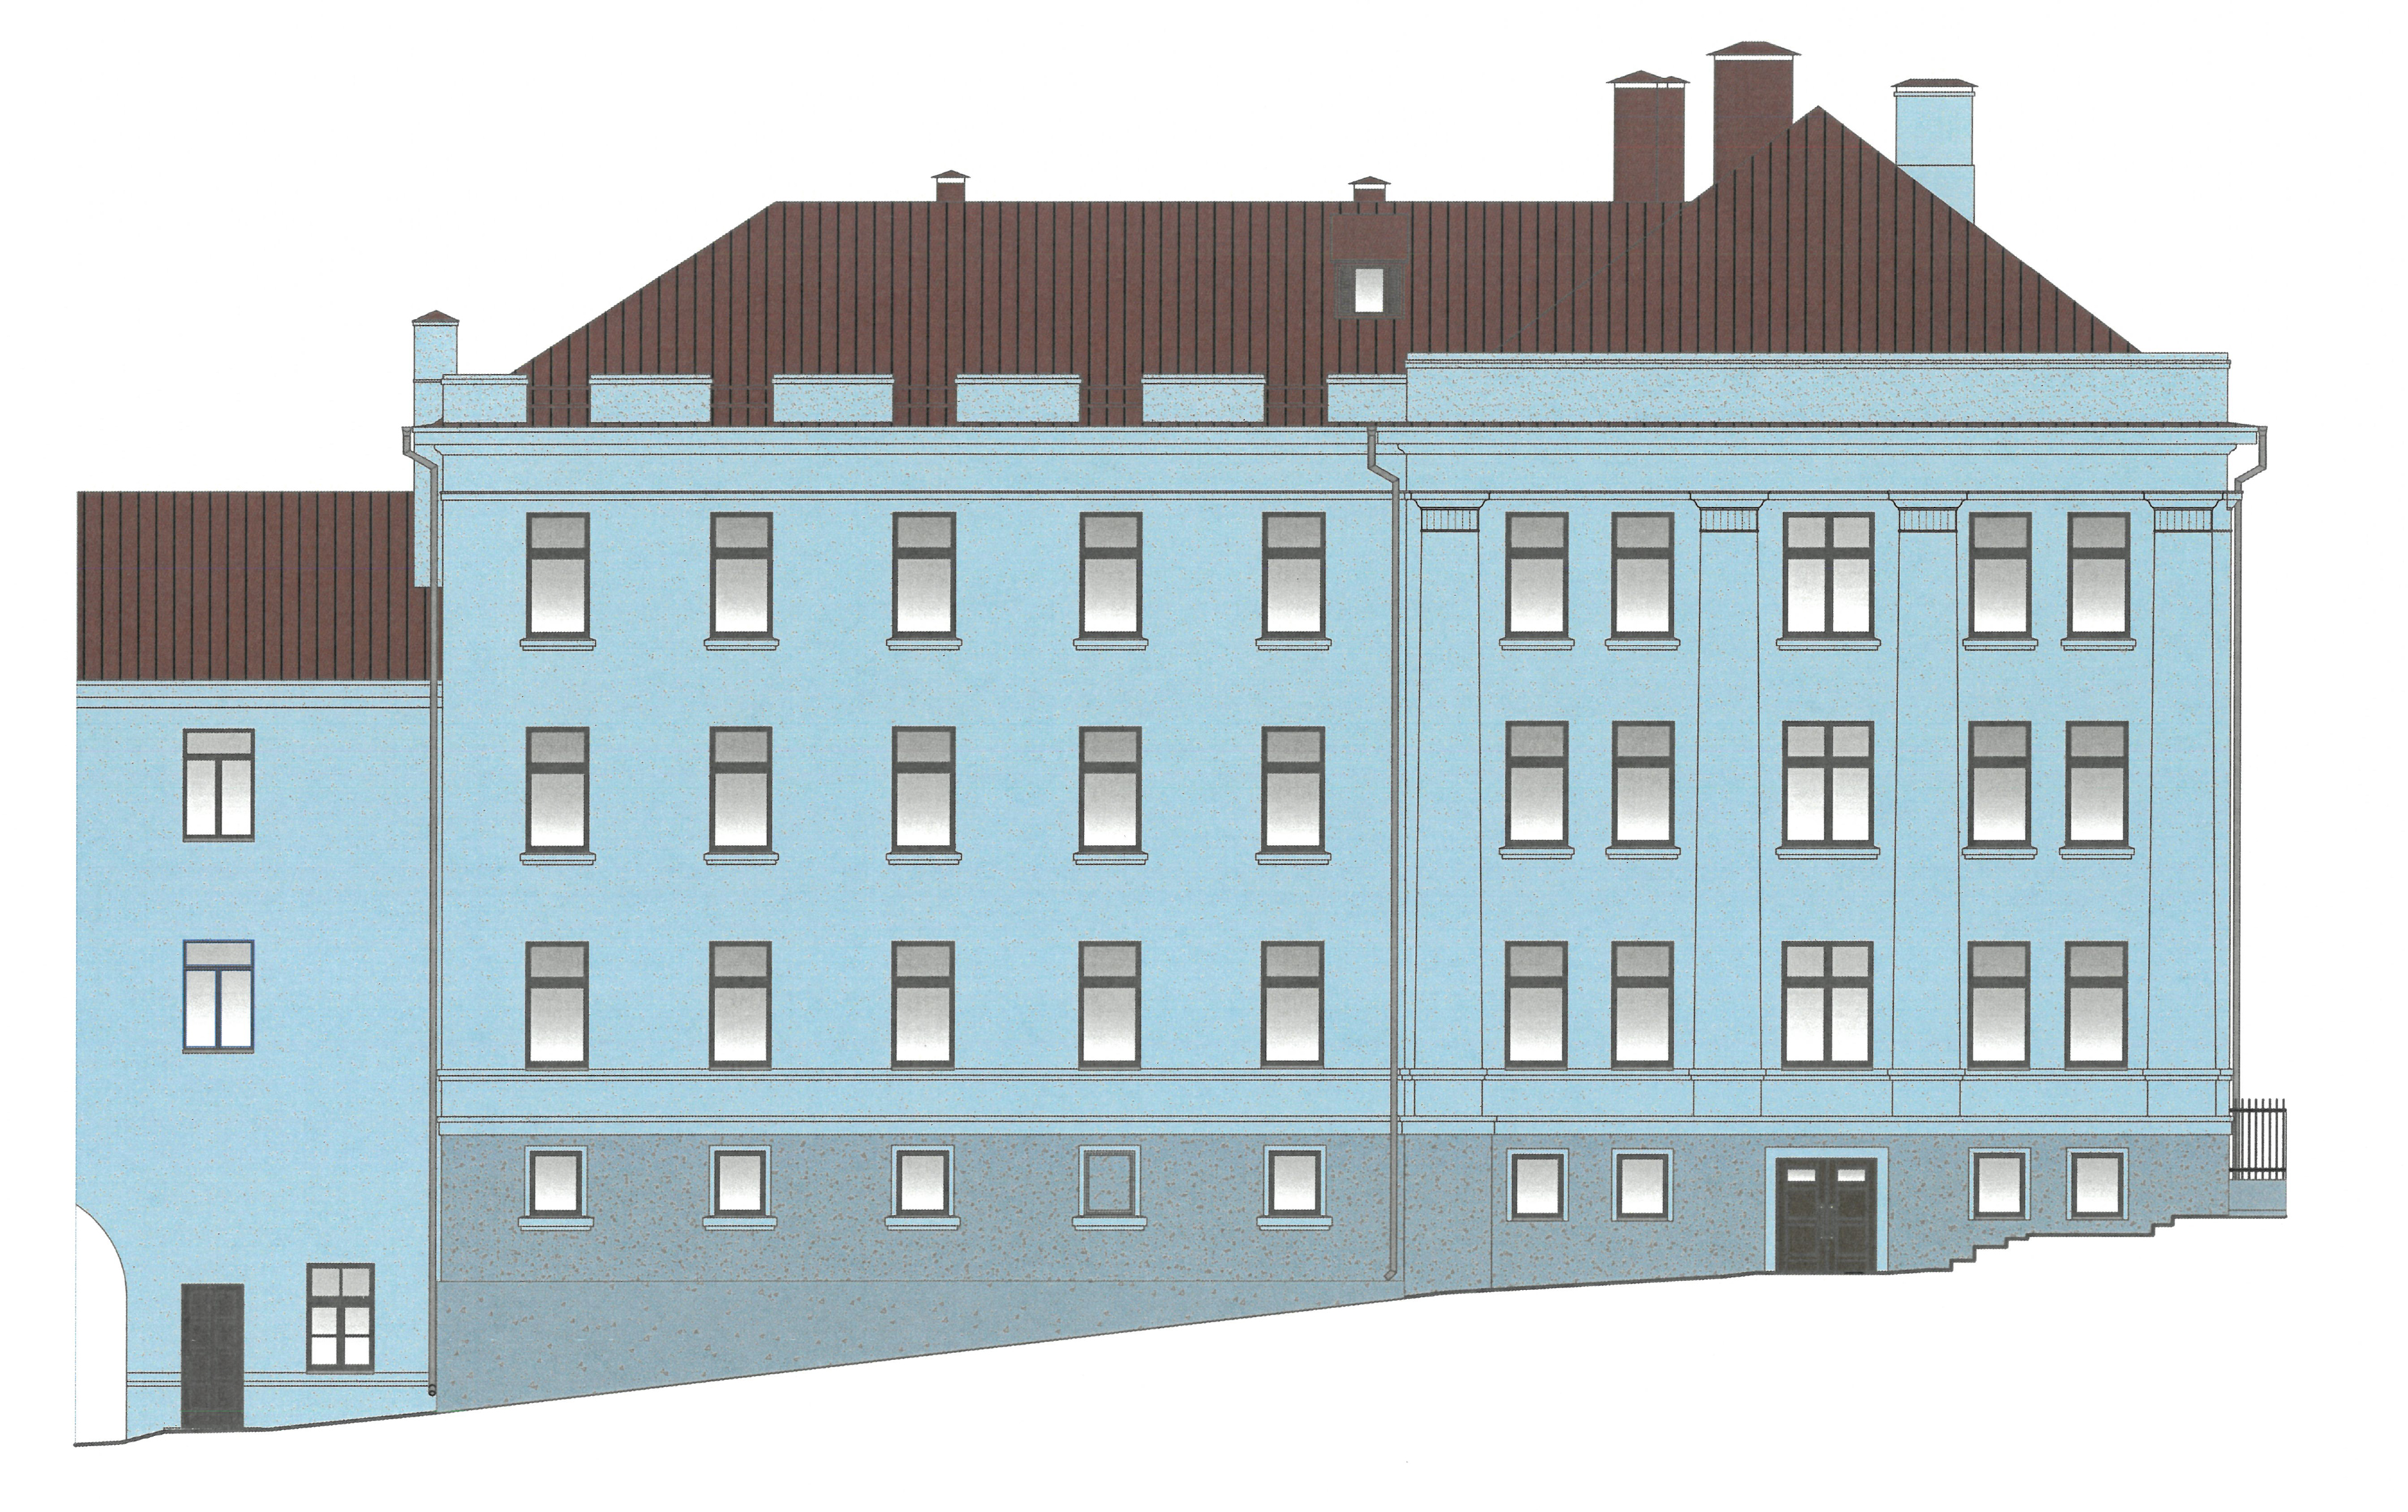
ФАСАДЫ ПОСЛЕ РЕСТАВРАЦИИ

Slide 11
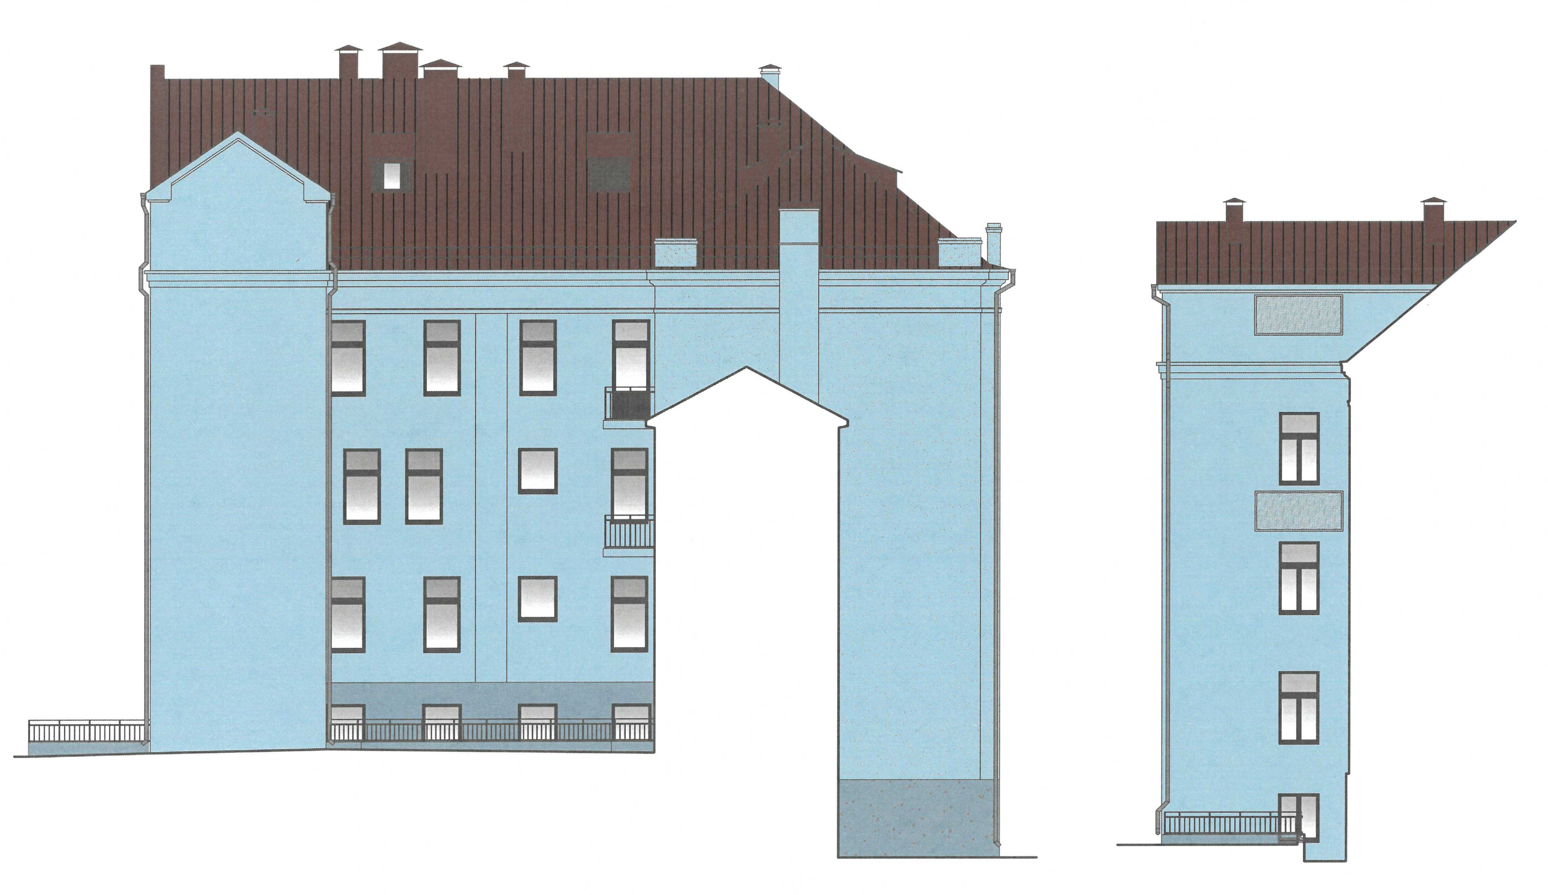
ФАСАДЫ ПОСЛЕ РЕСТАВРАЦИИ

Slide 12
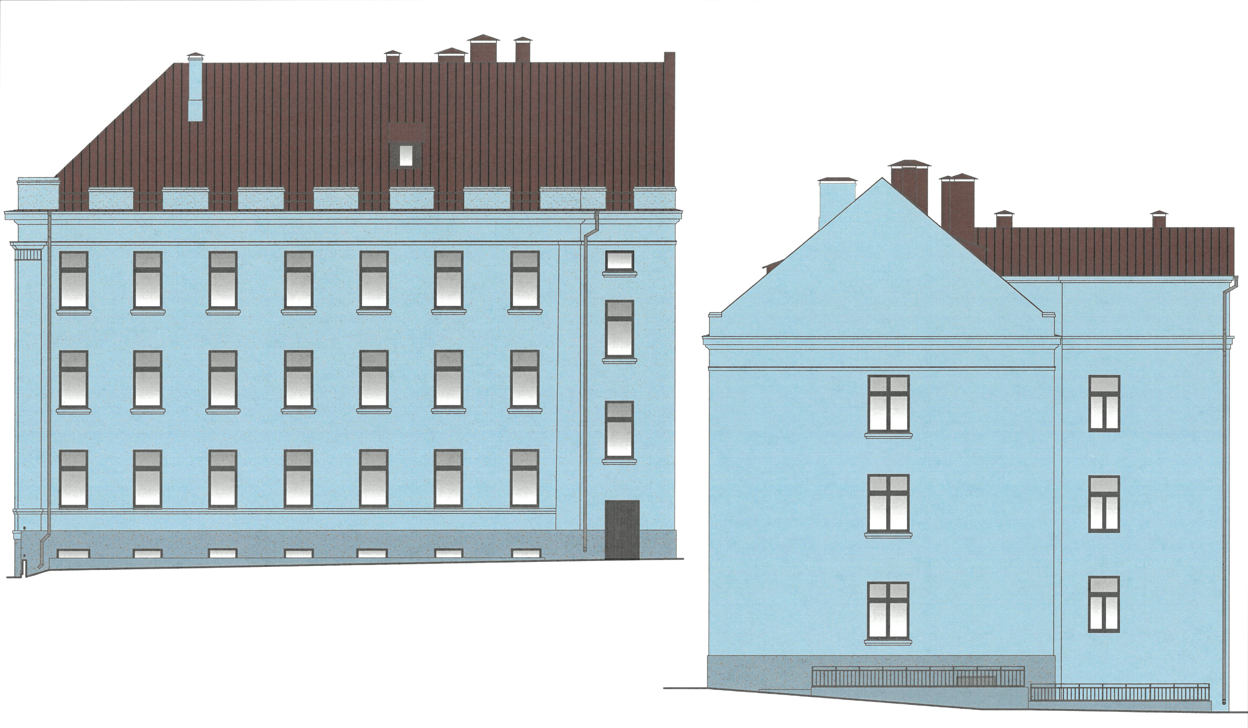
ФАСАДЫ ПОСЛЕ РЕСТАВРАЦИИ

